Slide 1



TECNOLÓGICO NACIONAL DE MÉXICO
UNIDAD ACADÉMICA VENUSTIANO CARRANZA
“INGENIERÍA EN SISTEMAS COMPUTACIONALES”
GESTION DE PROYECTOS DE TI
ACTIVIDAD
ACTIVIDAD 4.3-BANCO DE EJERCICIOS
PRESENTA
SEMESTRE | SEPTIMO
NOMBRE DEL ALUMNO | MATRICULA
Rafael Aquino Villanueva | 231260073
DOCENTE
ING. FRANCISCO JAVIER MINGO VELAZQUEZ
27 DE SEPTIEMBRE DE 2026 VENUSTIANO CARRANZA, CHIAPAS

Slide 2
Introducción
La gestión de riesgos permite identificar eventos inciertos que pueden afectar el tiempo, el costo, el alcance o la calidad de un proyecto.
Este banco de ejercicios aplica análisis cualitativo y cuantitativo mediante casos relacionados con proyectos de simulación académica.
Identificación de riesgos y clasificación por tipo.
Asignación de probabilidad e impacto con escala de 1 a 5.
Cálculo de criticidad y priorización.
Aplicación del Valor Monetario Esperado (VME) para apoyar decisiones.

Slide 3
Objetivo
Resolver ejercicios prácticos de gestión de riesgos mediante el uso de probabilidad, impacto, criticidad y Valor Monetario Esperado.
El propósito es fortalecer la toma de decisiones ante eventos inciertos que pueden afectar la entrega de un proyecto.
Identificar riesgos a partir de casos.
Diferenciar riesgo e incidencia.
Calcular criticidad y nivel de prioridad.
Evaluar alternativas con base en VME.

Slide 4
Justificación
La gestión de riesgos permite anticipar situaciones que pueden afectar el desarrollo de un proyecto y tomar decisiones antes de que generen retrasos, costos o problemas de calidad. Este banco de ejercicios permite aplicar de forma práctica conceptos como probabilidad, impacto, criticidad y Valor Monetario Esperado, fortaleciendo el análisis y la toma de decisiones ante diferentes escenarios de riesgo.

Slide 5
Criterios utilizados
Para resolver los ejercicios se utiliza una escala de 1 a 5 para probabilidad e impacto. La criticidad se obtiene multiplicando ambos valores.
Criticidad = Probabilidad × Impacto.
Bajo: 1 a 4. Medio: 5 a 9. Alto: 10 a 16. Crítico: 17 a 25.
VME = Probabilidad porcentual × Impacto monetario.
4

Slide 6
Identificación de riesgos
Un equipo desarrolla una simulación para una planta embotelladora. Durante la revisión detecta parámetros incompletos, posibles errores de configuración y retrasos por repetición de pruebas.
ID | Riesgo identificado | Tipo
R1 | Parámetros incompletos para validar tiempos y capacidades | Información
R2 | Errores en condiciones de flujo y recursos del modelo | Técnico
R3 | Repetición de pruebas por resultados inconsistentes | Tiempo / calidad
PROCEDIMIENTO
Los eventos se revisan como situaciones futuras e inciertas. Cada uno puede afectar el resultado del proyecto si ocurre.
Resultado e interpretación
Los tres eventos son riesgos porque todavía no han ocurrido, pero pueden afectar la calidad de la simulación o retrasar la entrega.
5

Slide 7
Diferencia entre riesgo e incidencia
En un proyecto de software se reportan estas situaciones: posible falta de datos, error ya detectado en el código, retraso posible por pruebas y falla confirmada en una librería.
Situación | Clasificación | Justificación
Falta posible de datos reales | Riesgo | Puede ocurrir y afectar la validación.
Error ya detectado en el código | Incidencia | Ya ocurrió y requiere corrección.
Retraso posible por pruebas | Riesgo | Es incierto y puede afectar el calendario.
Falla confirmada en librería | Incidencia | Ya existe y debe atenderse.
PROCEDIMIENTO
Primero se determina si el evento ya ocurrió. Si ya ocurrió, se trata como incidencia; si todavía es incierto, se considera riesgo.
Resultado e interpretación
La diferencia central es el momento: el riesgo puede ocurrir; la incidencia ya ocurrió.
6

Slide 8
Asignación de probabilidad e impacto
Planteamiento
Se identifican tres riesgos: mejoras menores al programa final, errores de configuración en Bizagi e inconsistencias lógicas en JavaFX.
Riesgo | Probabilidad | Impacto | Justificación
Mejoras al programa final | Baja (2) | Bajo (2) | No afecta la fecha final.
Configuración en Bizagi | Media (3) | Alto (4) | Puede generar retrabajo y retraso.
Concurrencia en JavaFX | Media (3) | Alto (4) | Puede alterar colas y resultados.
Procedimiento
Se asignan valores con base en la escala del reporte: 1 muy bajo, 2 bajo, 3 medio, 4 alto y 5 muy alto.
Resultado e interpretación
Los riesgos técnicos de simulación reciben mayor impacto porque pueden afectar la calidad del resultado y la fecha de entrega.
7

Slide 9
Cálculo de criticidad
Planteamiento
Con los valores asignados en el ejercicio anterior, calcula la criticidad de cada riesgo.
Riesgo | P | I | Operación | Criticidad | Nivel
B1 | 2 | 2 | 2 × 2 | 4 | Bajo
J1 | 3 | 4 | 3 × 4 | 12 | Alto
R1 | 3 | 4 | 3 × 4 | 12 | Alto
PROCEDIMIENTO
La criticidad se calcula multiplicando probabilidad por impacto. Después se compara el resultado con los rangos de nivel.
Resultado e interpretación
J1 y R1 requieren mayor seguimiento porque obtienen nivel alto; B1 se mantiene bajo observación preventiva.
8

Slide 10
Priorización mediante matriz de riesgos
Ordena los riesgos B1, J1 y R1 según su criticidad para decidir cuál debe atenderse primero.
Prioridad | Riesgo | Criticidad | Nivel | Decisión
1 | J1 y R1 | 12 | Alto | Seguimiento inmediato
2 | B1 | 4 | Bajo | Seguimiento preventivo
PROCEDIMIENTO
Los riesgos con mayor puntuación se colocan primero. Si hay empate, se considera cercanía de entrega o efecto sobre la calidad.
Resultado e interpretación
J1 y R1 quedan empatados en primer lugar porque ambos tienen criticidad 12 y nivel alto.
9

Slide 11
Ejercicio 6. Cálculo del Valor Monetario Esperado
Un riesgo tiene 40 % de probabilidad de ocurrir y, si sucede, generaría un costo adicional de $2,500 MXN.
Dato | Valor
Probabilidad | 40 % = 0.40
Impacto monetario | $2,500 MXN
Fórmula | VME = Probabilidad × Impacto
Operación | 0.40 × 2,500 = 1,000
PROCEDIMIENTO
Se convierte la probabilidad porcentual a decimal y se multiplica por el costo estimado.
Resultado e interpretación
El VME es de $1,000 MXN. Ese monto representa el valor monetario esperado del riesgo para fines de análisis.
10

Slide 12
Comparación de alternativas mediante VME
El equipo debe decidir si invierte en una revisión preventiva. Sin revisión, el riesgo tiene 50 % de probabilidad y costo de $4,000. Con revisión, el riesgo baja a 20 %, pero la revisión cuesta $500.
Alternativa | Cálculo | VME / costo esperado
Sin revisión | 0.50 × $4,000 | $2,000
Con revisión | (0.20 × $4,000) + $500 | $1,300
PROCEDIMIENTO
Se calcula el costo esperado de cada alternativa y se elige la que representa menor exposición económica.
Resultado e interpretación
Conviene realizar la revisión preventiva, porque reduce el costo esperado de $2,000 a $1,300 MXN.
11

Slide 13
Selección de estrategia de respuesta
Relaciona cada riesgo con una estrategia de respuesta: evitar, mitigar, transferir/compartir o aceptar.
Riesgo | Estrategia | Justificación
Configuración incorrecta del modelo | Mitigar | Se reduce con pruebas parciales y validación.
Uso de una herramienta no compatible | Evitar | Se cambia la herramienta antes de avanzar.
Falta de conocimiento técnico específico | Compartir | Se solicita apoyo o revisión especializada.
Mejora menor sin efecto en fecha | Aceptar | Se registra y se vigila sin acción mayor.
PROCEDIMIENTO
La estrategia se selecciona según la causa del riesgo y el nivel de control que tiene el equipo sobre él.
Resultado e interpretación
La mitigación es la estrategia más usada cuando el riesgo puede reducirse con pruebas, revisión y evidencia temprana.
12

Slide 14
Riesgo residual
Un riesgo inicial tiene P=4 e I=4. Después de aplicar pruebas preventivas, la probabilidad baja a 2 y el impacto queda en 4.
Momento | P | I | Operación | Criticidad | Nivel
Antes de mitigar | 4 | 4 | 4 × 4 | 16 | Alto
Después de mitigar | 2 | 4 | 2 × 4 | 8 | Medio
PROCEDIMIENTO
Se calcula la criticidad antes y después de aplicar la acción preventiva para identificar el riesgo residual.
Resultado e interpretación
La mitigación redujo la criticidad de 16 a 8. El riesgo no desaparece, pero baja de alto a medio.
13

Slide 15
Caso integrador de gestión de riesgos
Un reporte integra tres proyectos: taller mecánico, planta embotelladora y taller de electrónica. Se identifican riesgos técnicos, retrasos posibles y costos directos no cuantificados.
Proyecto | Riesgo principal | P | I | Nivel | Retraso
Brandon | Mejoras al programa final | 2 | 2 | Bajo | Sin retraso reportado
Josefina | Configuración y validación de simulación | 3 | 4 | Alto | 2 a 4 días
Roberto | Concurrencia y colas en JavaFX | 3 | 4 | Alto | 1 a 2 días
PROCEDIMIENTO
Se consolidan los riesgos, se calcula la criticidad y se prioriza la atención según el nivel obtenido.
Resultado e interpretación
Josefina y Roberto requieren seguimiento prioritario por nivel alto. Brandon queda con seguimiento preventivo por nivel bajo.
14

Slide 16
Bitácora de seguimiento
Fecha | Actividad realizada | Proyecto(s) | Estado / resultado
17/08/2026 | Inicio formal de los proyectos y revisión de actas. | Brandon, Josefina y Roberto | Inicio
24–30/08/2026 | Definición de actividades, metodología y seguimiento inicial. | Brandon, Josefina y Roberto | En proceso
01/09/2026 | Revisión de avances y evidencias disponibles. | Brandon, Josefina y Roberto | Seguimiento
03/09/2026 | Aclaración de actividades pendientes y actualización del seguimiento. | Brandon, Josefina y Roberto | En proceso
08/09/2026 | Revisión de solicitudes y documentación pendiente. | Brandon, Josefina y Roberto | Seguimiento
10/09/2026 | Recepción y revisión de correcciones. | Brandon y Roberto | Revisado
11/09/2026 | Recepción de cuestionarios, modelos y avances. | Josefina | Revisado
16/09/2026 | Solicitud y recepción de cuestionarios para identificación de riesgos. | Brandon, Josefina y Roberto | Completado
16/09/2026 | Valoración de probabilidad, impacto y criticidad. | Brandon, Josefina y Roberto | Completado
16/09/2026 | Elaboración del reporte de riesgos y banco de ejercicios. | Rafael Aquino | En elaboración

Slide 17
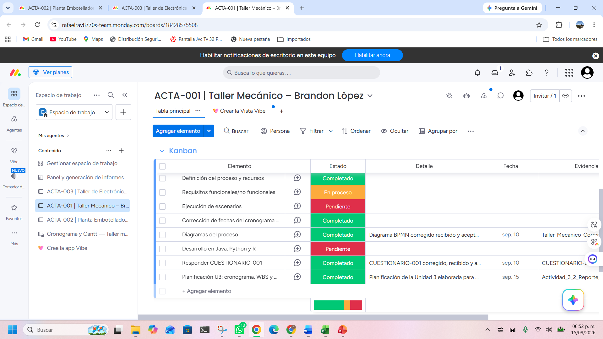
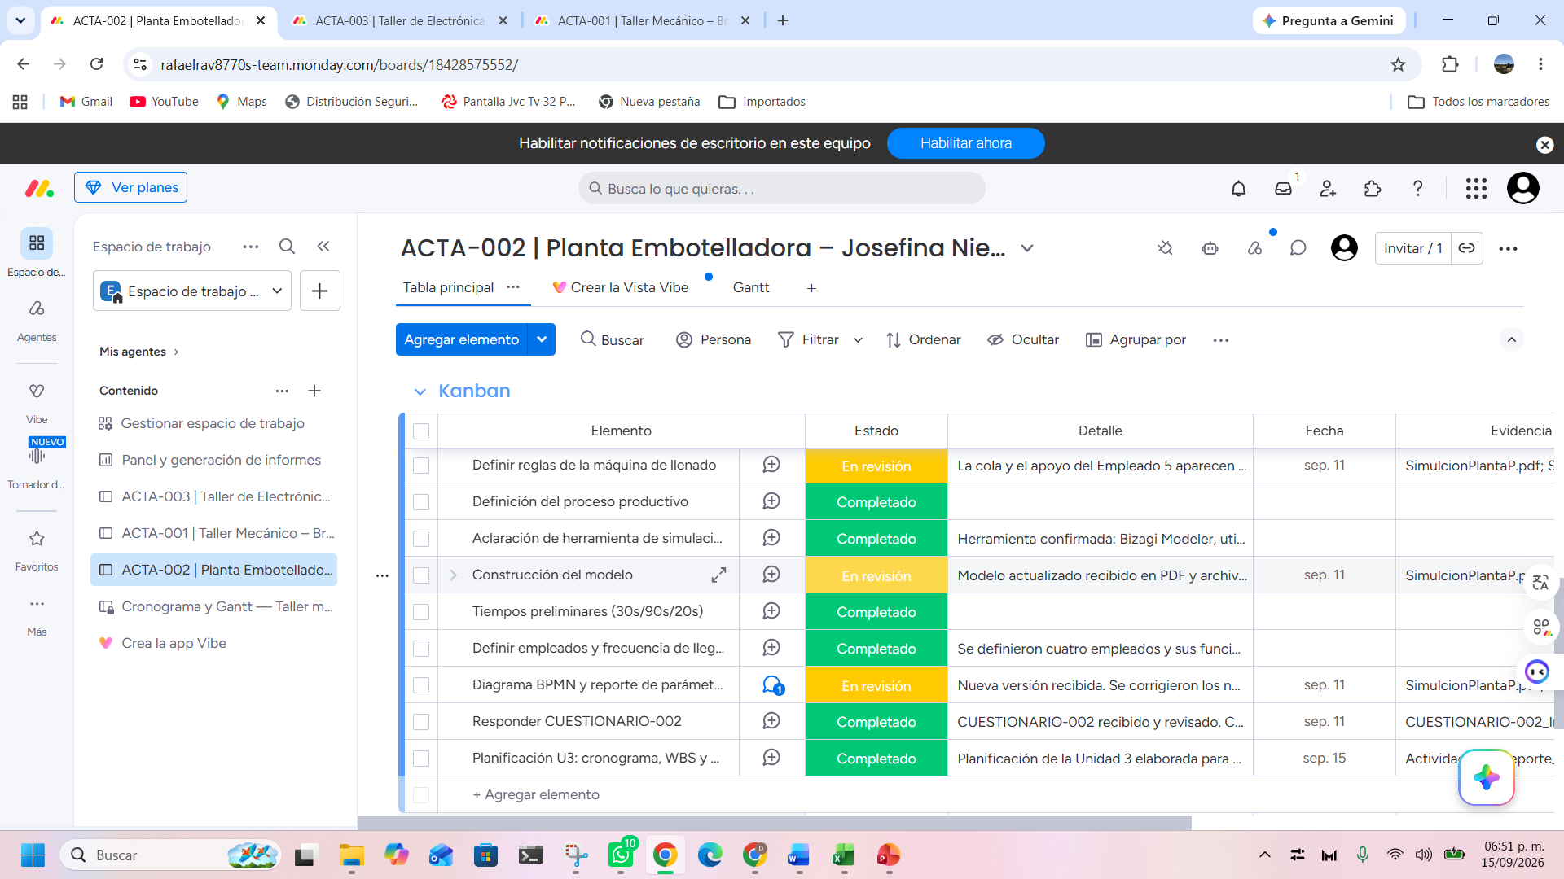
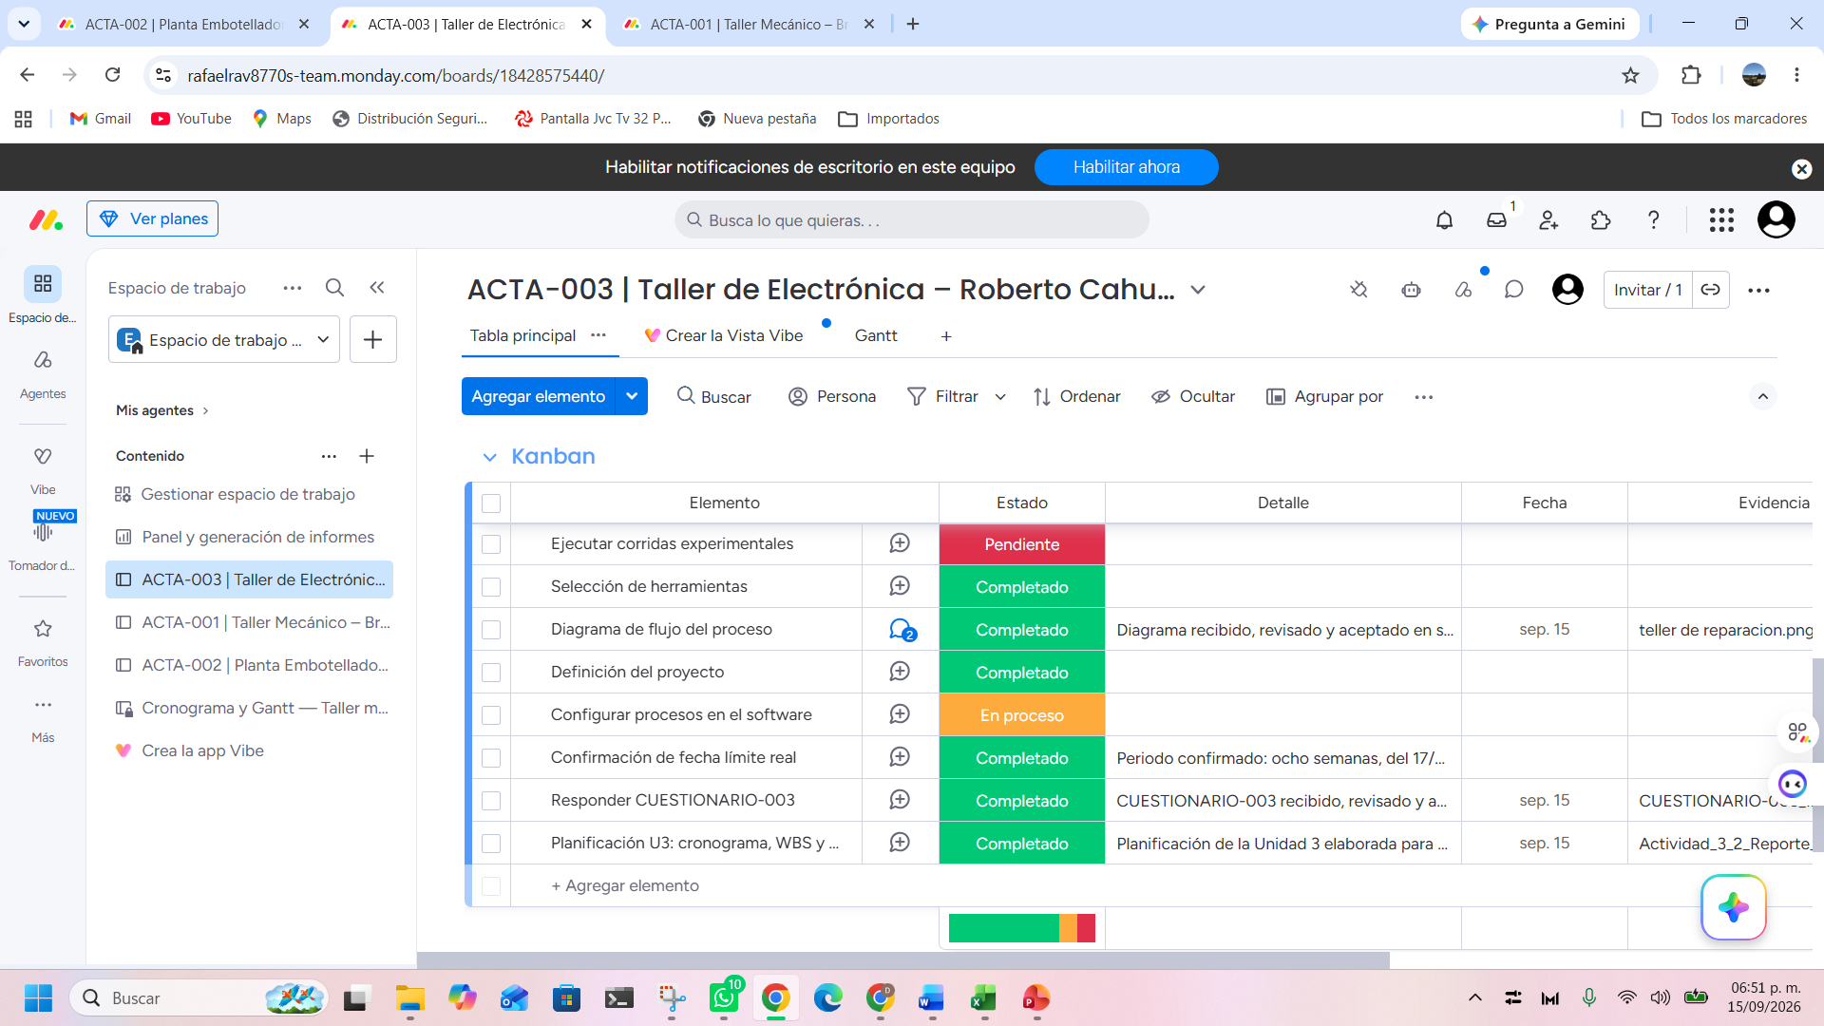
Evidencias de Monday

Slide 18
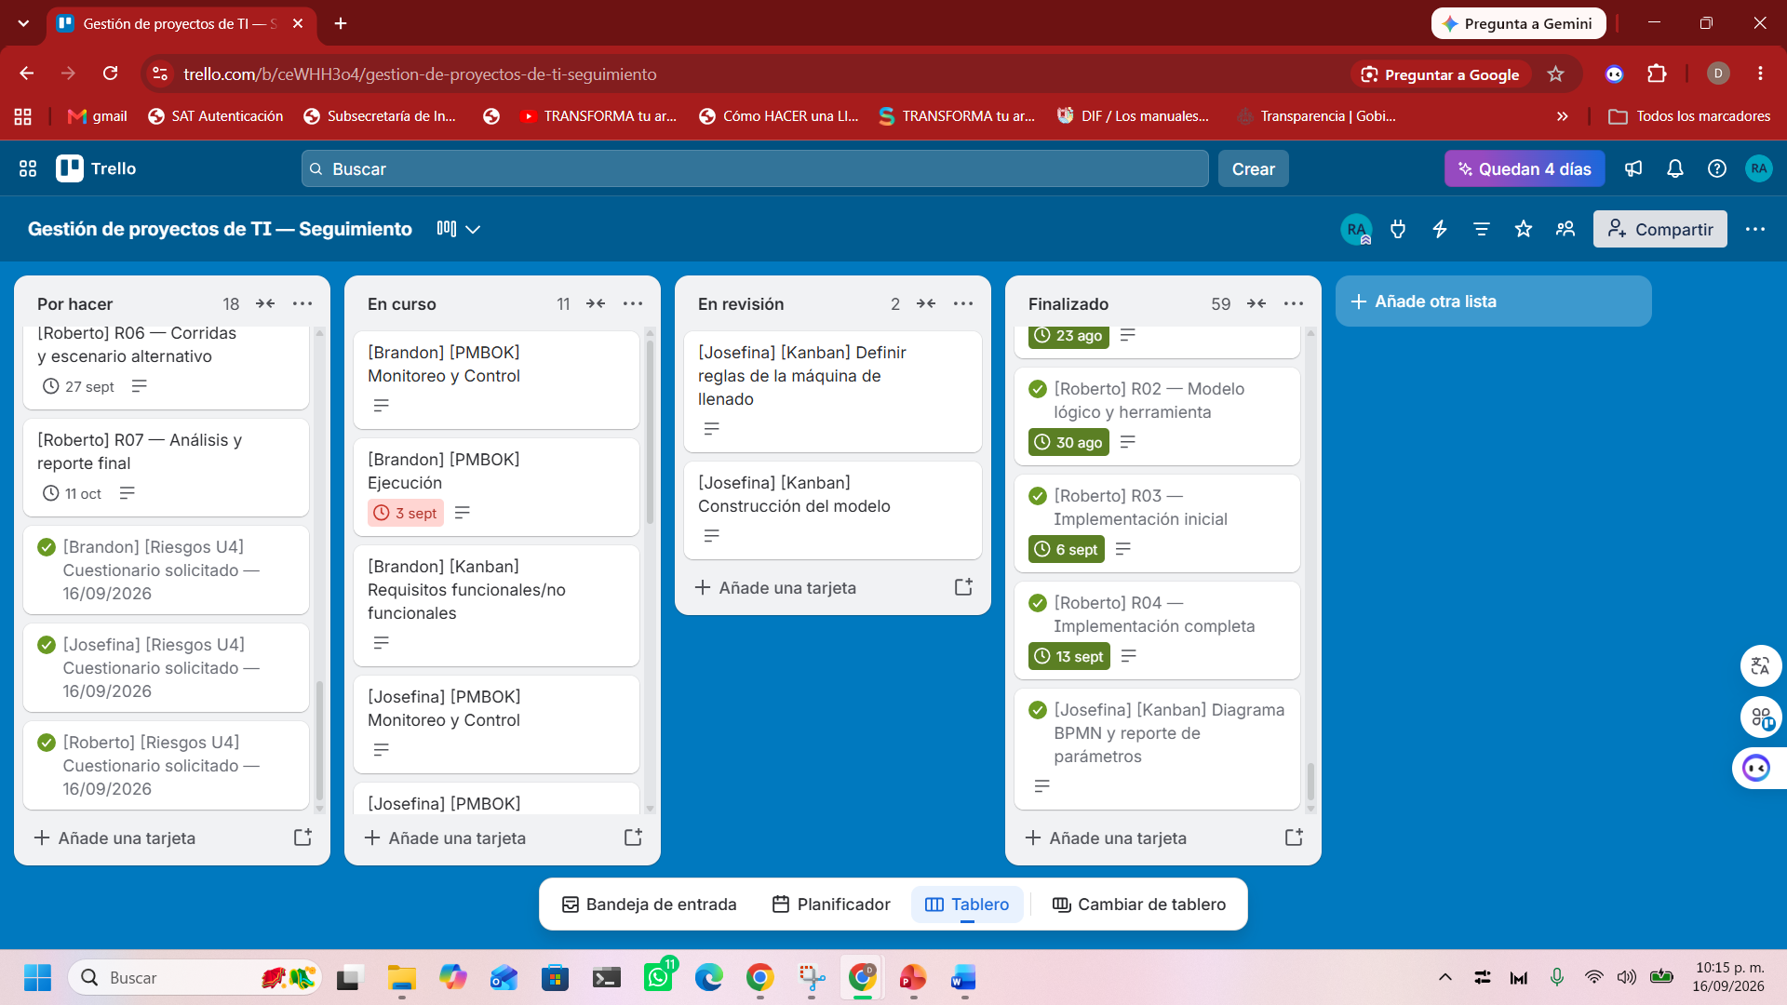
Evidencias en Trello

Slide 19
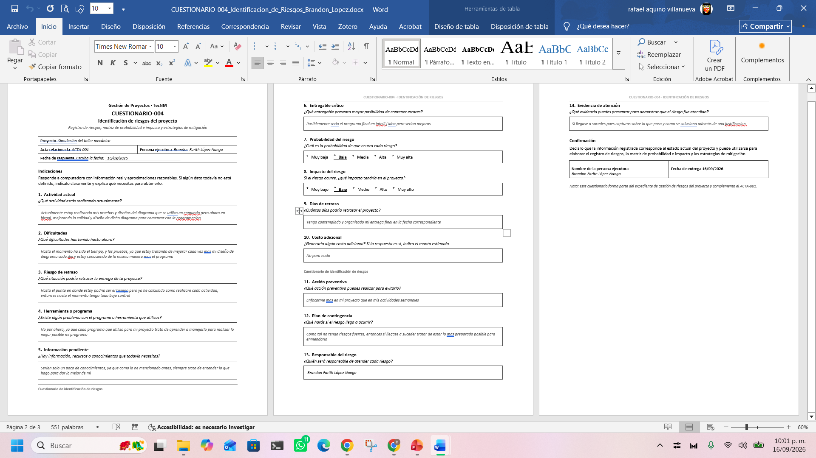
Evidencias de los cuestionarios de riesgos-Brandon
CUESTIONARIO-004
respondido y utilizado para la identificación y valoración de riesgos del proyecto de taller mecánico.

Slide 20
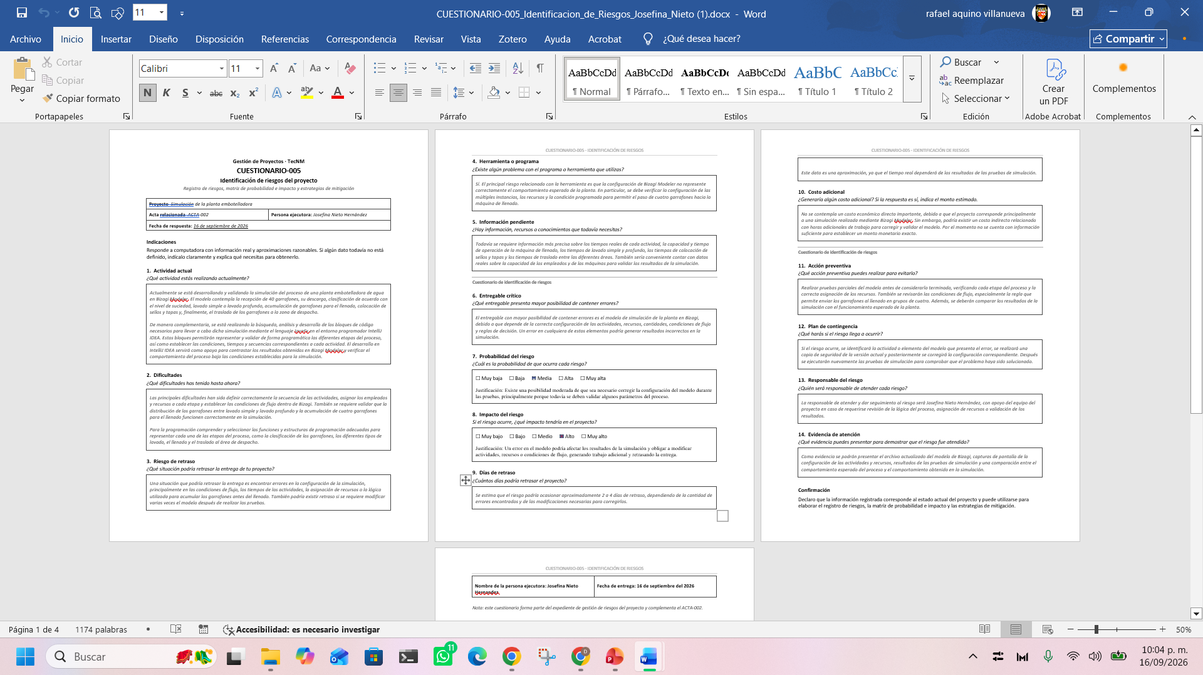
Evidencias de los cuestionarios de riesgos-Josefina
CUESTIONARIO-005
respondido y utilizado para la identificación y valoración de riesgos del proyecto de planta embotelladora.

Slide 21
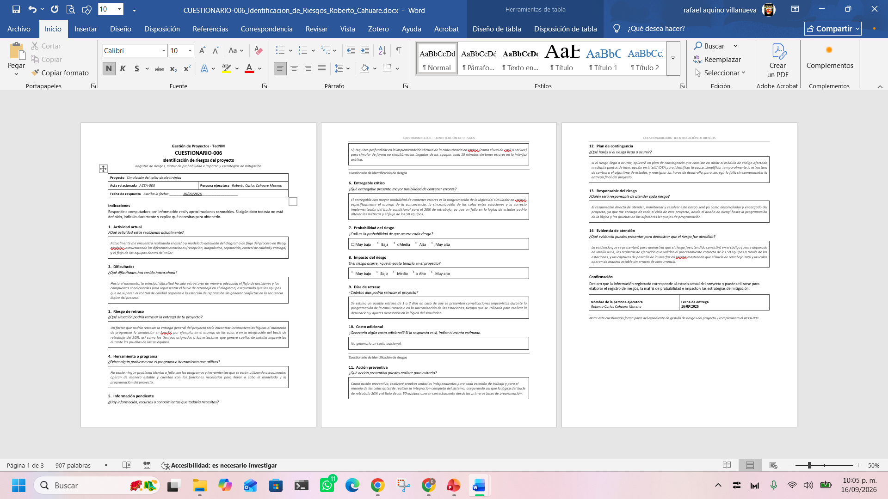
Evidencias de los cuestionarios de riesgos-Roberto
CUESTIONARIO-006
respondido y utilizado para la identificación y valoración de riesgos del proyecto de taller de electrónica.

Slide 22
Conclusión
El banco de ejercicios permitió aplicar conceptos de gestión de riesgos a situaciones concretas de proyectos de simulación.
La criticidad ayudó a ordenar riesgos por prioridad, mientras que el VME permitió comparar alternativas cuando existen impactos monetarios cuantificables.
Los riesgos altos no significan que el problema ya ocurrió; indican mayor necesidad de prevención y seguimiento.
Las acciones preventivas, contingencias y evidencias permiten mantener controlado el proyecto hasta su cierre.
15

Slide 23
Fuentes de información
Aquino Villanueva, R. (2026). GPTI [Repositorio de GitHub]. https://github.com/rafaelrav8770/GPTI
Project Management Institute. (s.f.). Gestionando proyectos: analizando riesgos. https://www.pmi.org/learning/library/es-gestionando-proyectos-analizando-riesgos-7166
Project Management Institute. (s.f.). Planificación de riesgos desmitificada. https://www.pmi.org/learning/library/es-desmitificando-el-enfoque-practico-de-la-planificacion-de-riesgos-7331
EALDE Business School. (2025). El análisis cualitativo y cuantitativo en la Gestión de Riesgos. https://www.ealde.es/analisis-cualitativo-cuantitativo-gestion-de-riesgos-direccion-de-proyectos/

